Slide 1
EN BREVE COMENZAMOS CON
EXPLORANDO DATOS CON PYTHON
Jean Pierre Mandujano Gutierrez

Slide 2

Jean Pierre Mandujano G.
CEO & Founder Deep Skill
CTO & Founder Deep Pit
Software Engineer
Sesión 1
Explorando
Datos con Python
https://deepskill.space
jeanpierre.mandujano@deepskill.space https://linkedin.com/in/jean-pierre-mandujano
‹#›

Slide 3
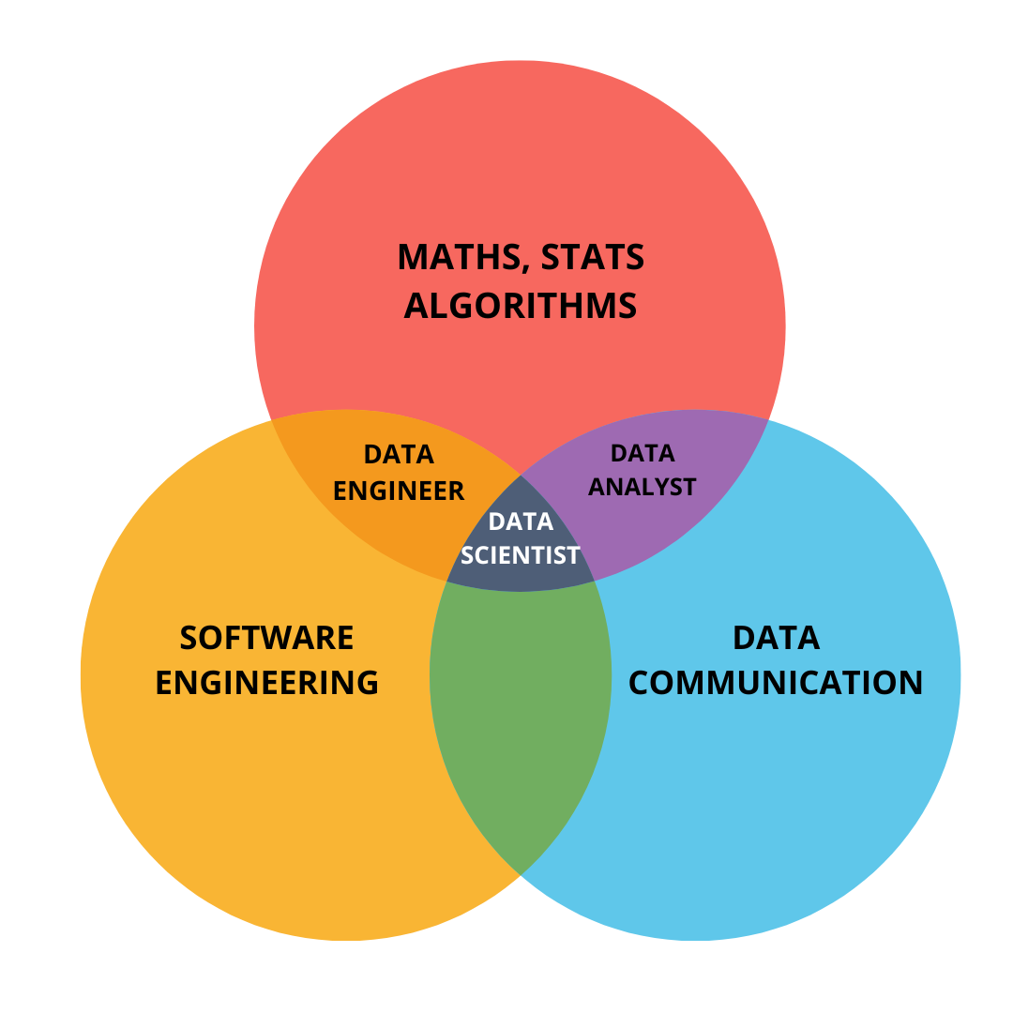
Análisis de Datos
‹#›
‹#›

Slide 4
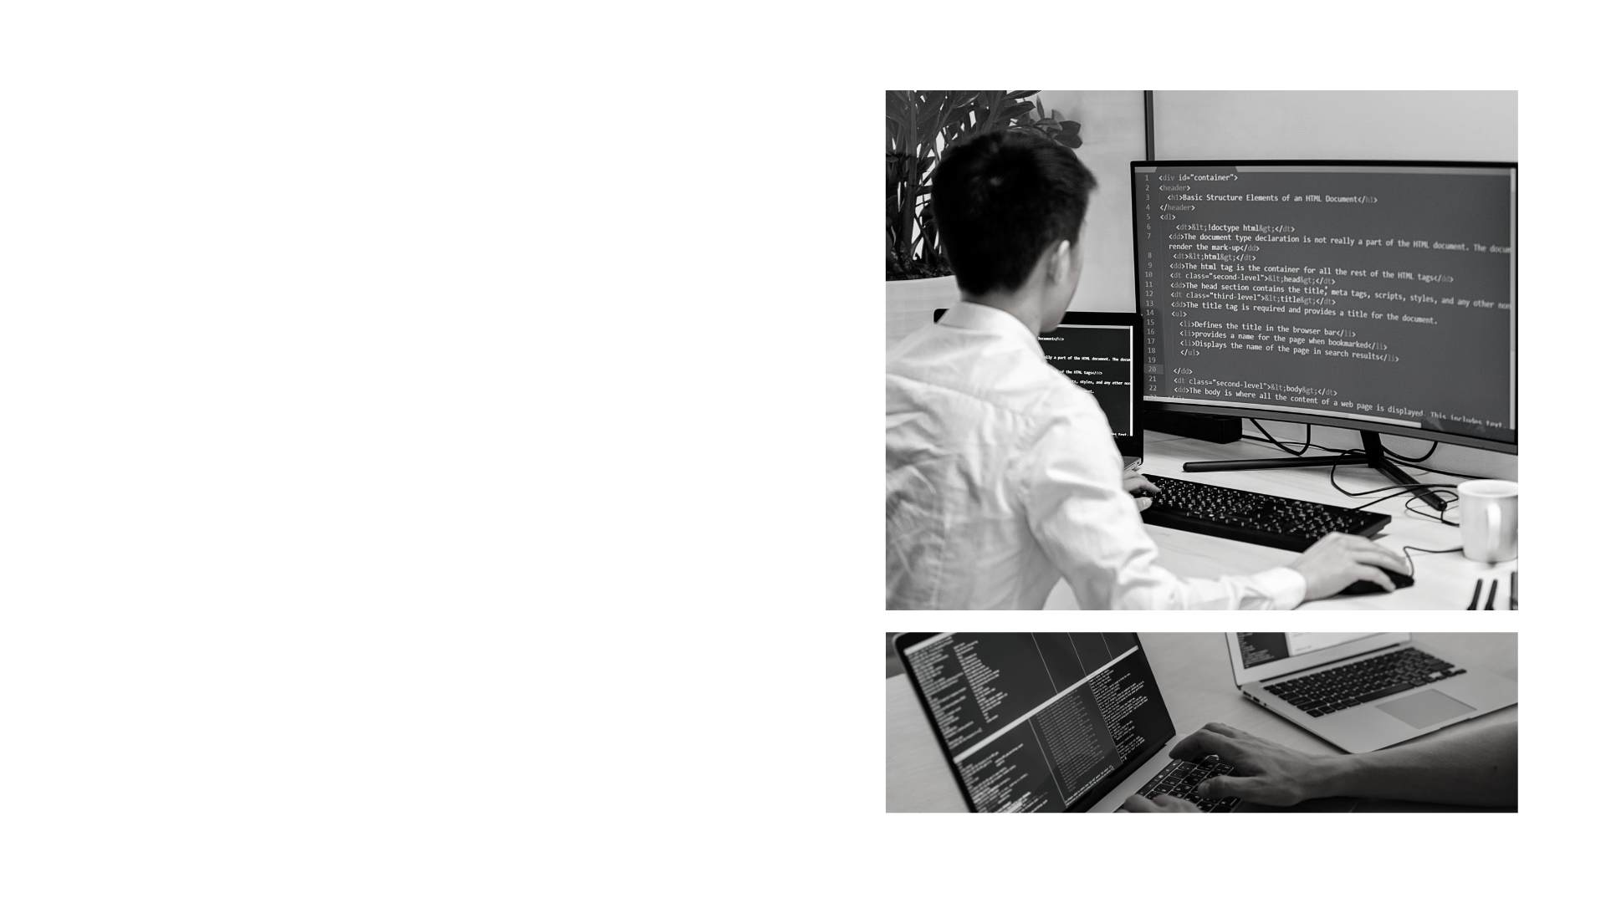
Explorando Datos
1
2
Limpieza
Resumen
Visualización
Explorando relaciones
Descubriendo patrones
Elaborando hipótesis

Slide 5
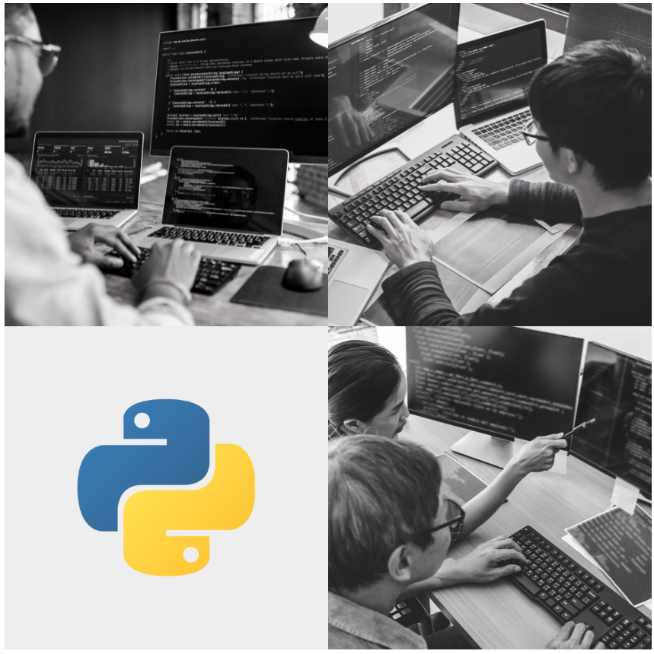
Python
Repaso rápido…
python -V
python -m venv .env
.env\Scripts\activate

Slide 6

Jupyter Notebook
o Colab, como prefieras.
… revisamos Python:
Estructuras de Datos
Funciones
Objetos

Slide 7
Pasos para la exploración
01
02
03
04
05
Hacer preguntas
Determinar el tamaño de los datos
Categorizar las variables
Limpieza y validación de datos
Establecer relaciones

Slide 8

Debe ser cíclico
Establecer relaciones
05
Hacer preguntas
01
04
Limpieza y validación de datos
Determinar el tamaño de los datos.
02
03
Categorizar las variables

Slide 9
Pero no infinito
Establecer relaciones
05
Hacer preguntas
01
04
Limpieza y validación de datos
Determinar el tamaño de los datos.
02
03
Categorizar las variables

Slide 10

Tipos de EDA
Descriptiva
Prescriptiva
Tipos de analítica de datos
Diagnóstica
Predictiva

Slide 11

Tipos de Análisis
Descriptiva
Diagnóstica
Prescriptiva
Predictiva
¿Qué sucedió?
¿Por qué sucedió?
¿Qué podría pasar si?
¿Qué debería hacerse?
Analiza decisiones y eventos del pasado para estimar la probabilidad de diferentes resultados.
Provee de ideas sobre eventos del pasado.
Profundiza para encontrar las causas del evento.
Utiliza los datos del pasado para predecir un futuro evento.
Pasado
Futuro

Slide 12
Tipos de Datos
Cualitativos
Cuantitativos
Tipos de datos
Categóricos
Numéricos
Ordinal
Nominal
Discreto
Continuo
Género, a favor o en contra, nivel de estudios, categoría de película, día de la semana, sabor, textura.
Altura, peso, longitud, volumen, temperatura, humedad, edad, número de amigos, calificación.

Slide 13
Recolección de Datos
Datos colectados de primera mano a través de encuestas, entrevistas, experimentos y otros.
01
Primaria
Datos previamente recolectados por una fuente primaria externa al usuario primario. Por ejemplo, datos de departamentos de gobierno o empresas similares a la del usuario primario
02
Secundaria
Son datos que se adquieren de fuentes completamente externas al usuario primario. Por ejemplo, a través de proveedores de datos.
03
Terciaria

Slide 14
¿Qué se debe validar para asegurar consistencia?
* Modelo de Datos: ¿qué refleja?
* Formato estándar de archivos
* Tipos de datos
* Rango de variables
* Unicidad
* Consistencia de expresiones
* Valores nulos

Slide 15
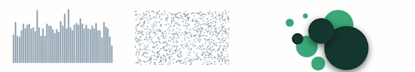
Tipos de Análisis
Análisis Univariado
Análisis Bivariado
Análisis Multivariado
Analizar la relación de cada par de variables.
Analizar el efecto simultáneo de múltiples variables.
Analizar cada variable por separado.
+

Slide 16
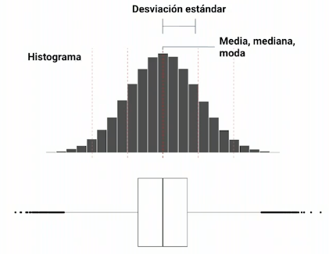
Descripción de Datos

Slide 17
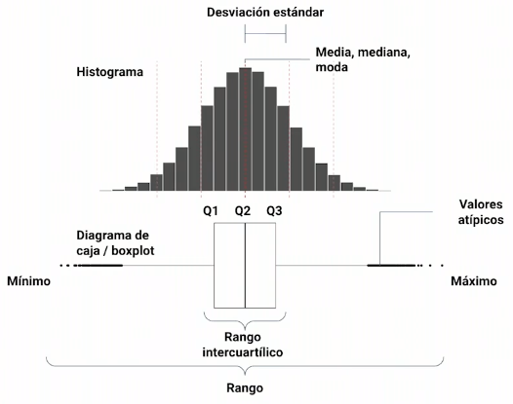
A más detalle

Slide 18
Referencias
Distributions
Empirical Dist
Seaborn
‹#›

